Slide 1
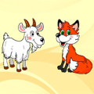
Многофункциональная дидактическая игра «Домашние и дикие животные»
Подготовили воспитатели первой младшей группы
МБДОУ №1 «Красная шапочка»
пгт. Курагино
Силицкая Светлана Викторовна
Степанова Елена Фёдоровна

Slide 2
Цель игры: Формирование у детей первой младшей группы обобщенных представлений о диких и домашних животных. Задачи: 1.Образовательная. Закреплять знания детей о диких и домашних животных. Расширять кругозор детей через ознакомление детей с новыми животными. 2.Развивающая. Развивать психические процессы детей: внимание, память, мышление. Способствовать развитию связной речи, артикуляционного аппарата при произношении гласных звуков по звукоподражаниям. 3.Воспитывающая. Воспитывать любовь и бережное отношение к природе и животным.

Slide 5
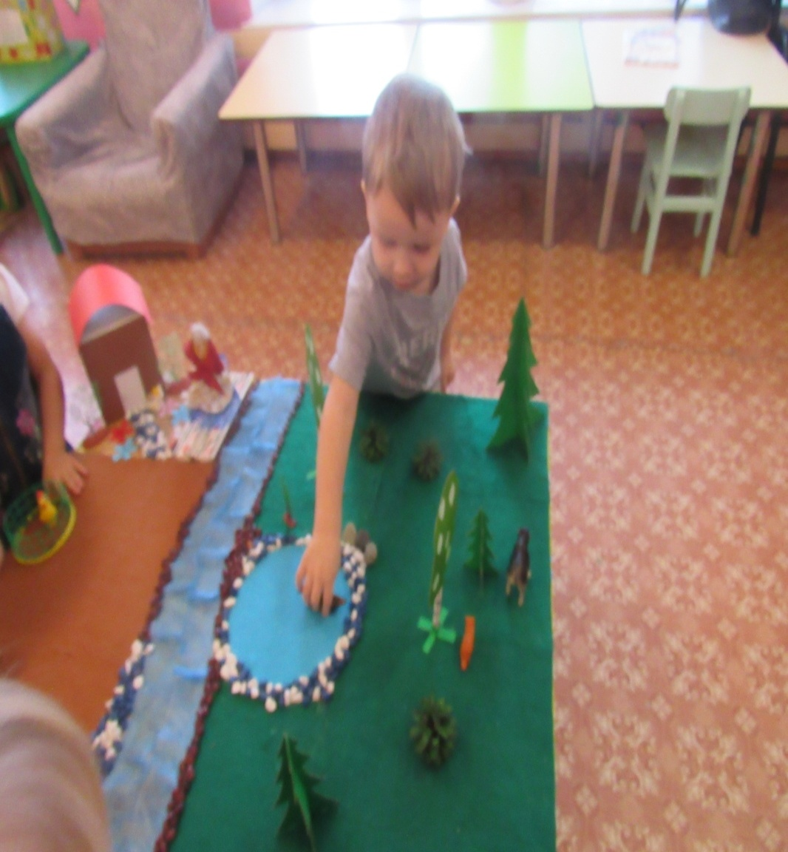
Водоём мне дом родной,
Воду обожаю,
С удовольсьвием всегда,
Плаваю, ныряю!

Slide 7
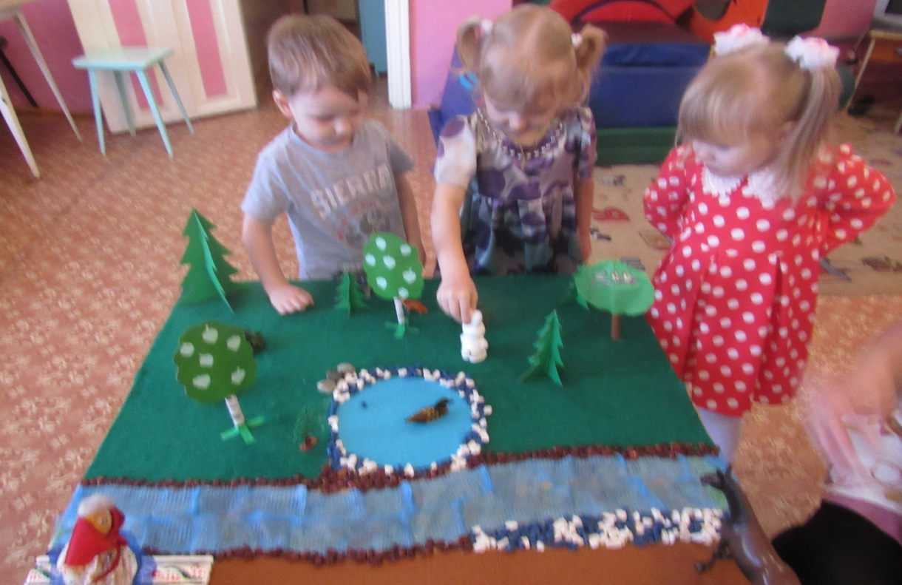
Заяц – зверь в лесах не редкий, Только прячется под веткой.
Мы тебя, ушастый, видим.
Выходи к нам, не обидим.

Slide 9
Раньше всех всаёт корова – Молочко уже готово. Для ребят и для котят, Аппетитно все едят.

Slide 11
Звери очень рады нам – своим маленьким друзьям.

Slide 14
На опушке на лесной, Развлекается косой. Серенькому зайке Вольготно на лужайке. Ищет мишка сладкий мёд Да малину с веток рвет. Нашла рыжик под кустом Белка с рыженьким хвостом. Ходит бродит серый волк И зубами щёлк да щёлк.

Slide 15
Петушок – красавец во дворе живет, Раньше всех встаёт он – весело поет. Будит он хозяйку, будит поросят, И коня, и кошку, и маленьких телят.

Slide 16
Спасибо за внимание!

